Slide 1

PLOTTER
GRUPO 13
Agustín Daniel Schüler Allub
Jorge Aranda García
Patricia de Gregorio Ruiz
Sistemas empotrados y de tiempo real

Slide 2
ÍNDICE
INTRODUCCIÓN
INTEGRACIÓN “Me Orion”
COMPONENTES DE LA ESTRUCTURA
PRESUPUESTO
CÓDIGO FUENTE
POSIBLES MEJORAS
FUNCIONAMIENTO

Slide 3
INTRODUCCIÓN
Pensado para personas con algún tipo de discapacidad funcional en los miembros superiores.
Dibujos totalmente libres.
Facilidad de uso.

Slide 4
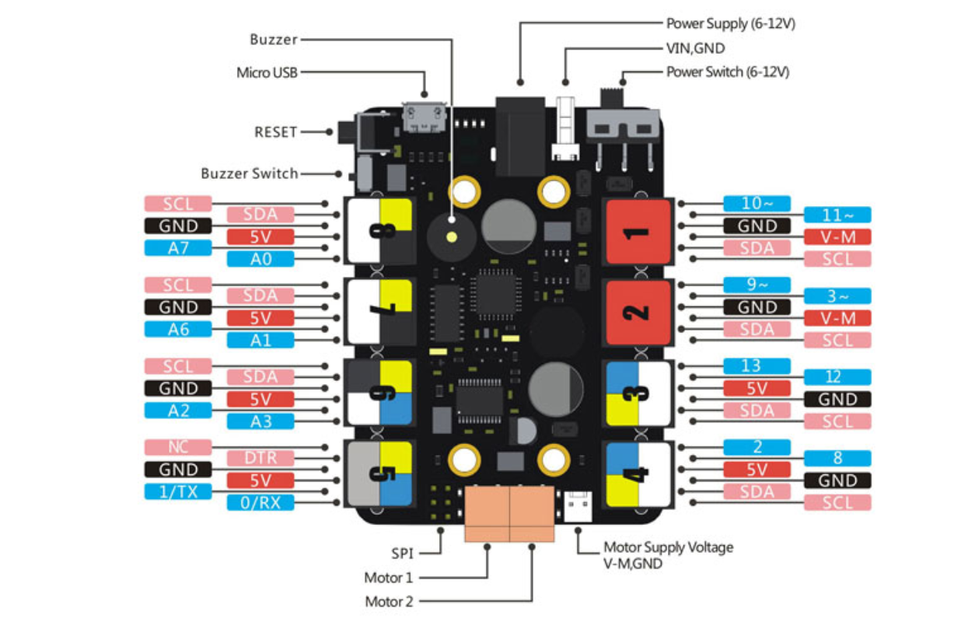
Integración “Me Orion” (basada en Arduino Uno)

Slide 5
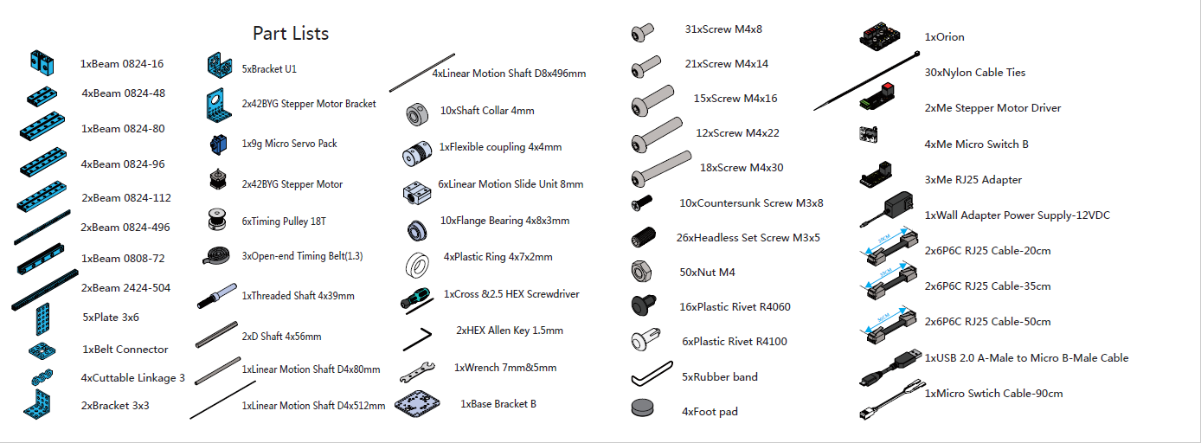
Componentes de la estructura

Slide 6
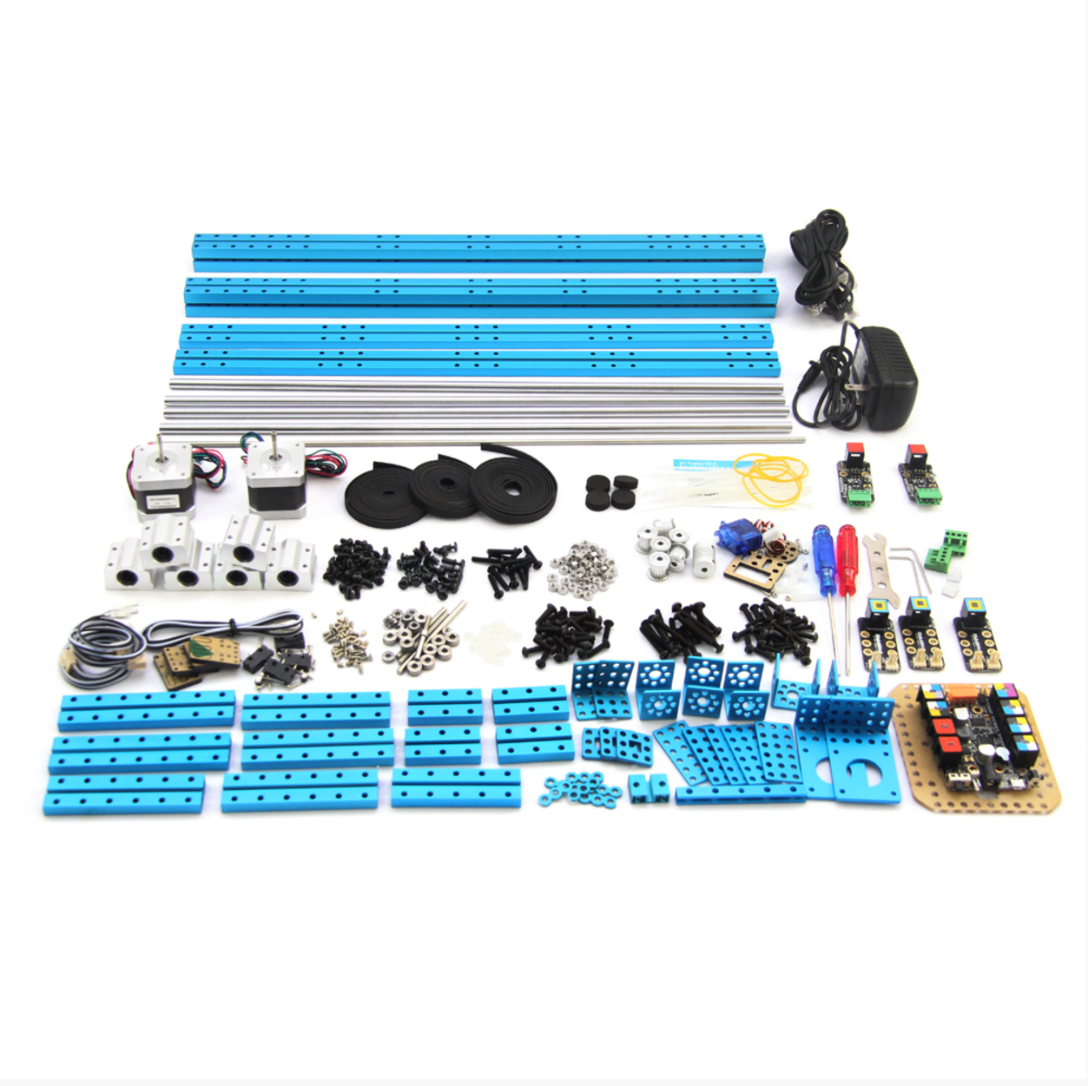
PRESUPUESTO
UNIDAD | PRECIO
Materiales de Bricolaje varios | 11€
Tornillos para Servo | 1,25€
Servomotores x4 | 14€
Joystick x1 | 6€
Estructura(Vigas, Barras,Correas…) | 125€
Hardware(Stepper Motor, MeOrionBoard, Switches…) | 170€
TOTAL | 327’5€

Slide 7
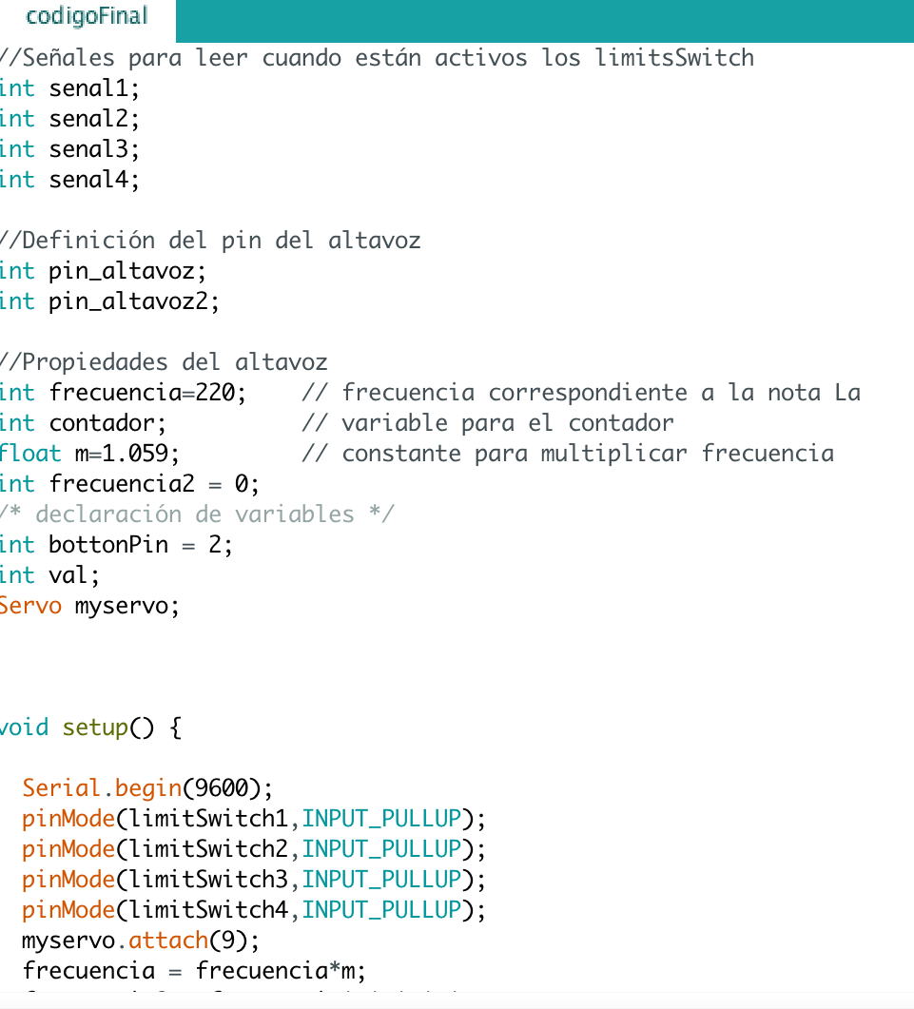
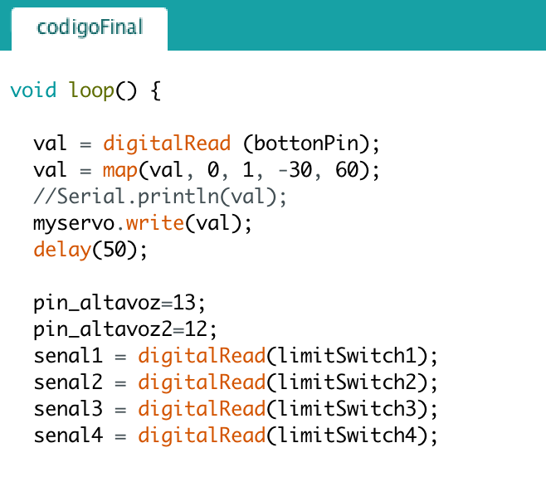
CÓDIGO FUENTE

Slide 8
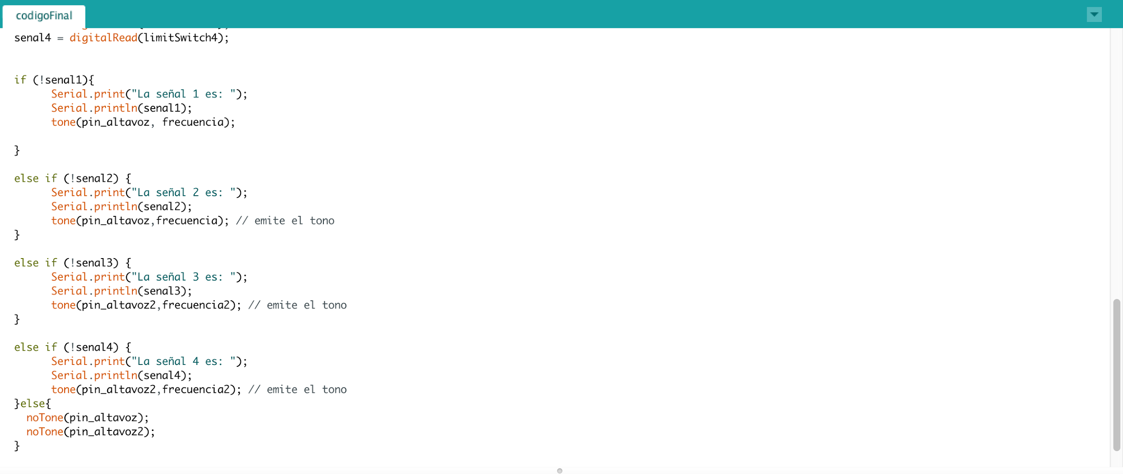
CÓDIGO FUENTE (II)

Slide 9
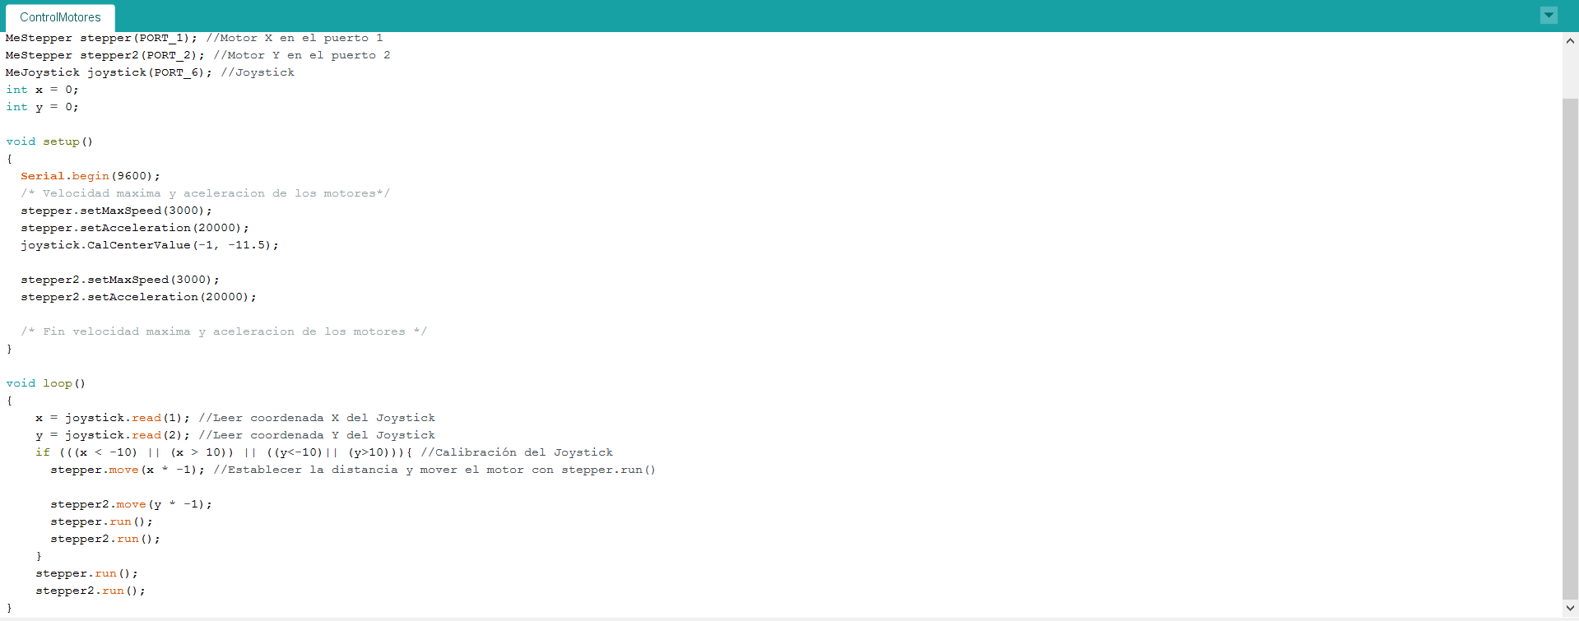
CÓDIGO FUENTE (III)

Slide 10
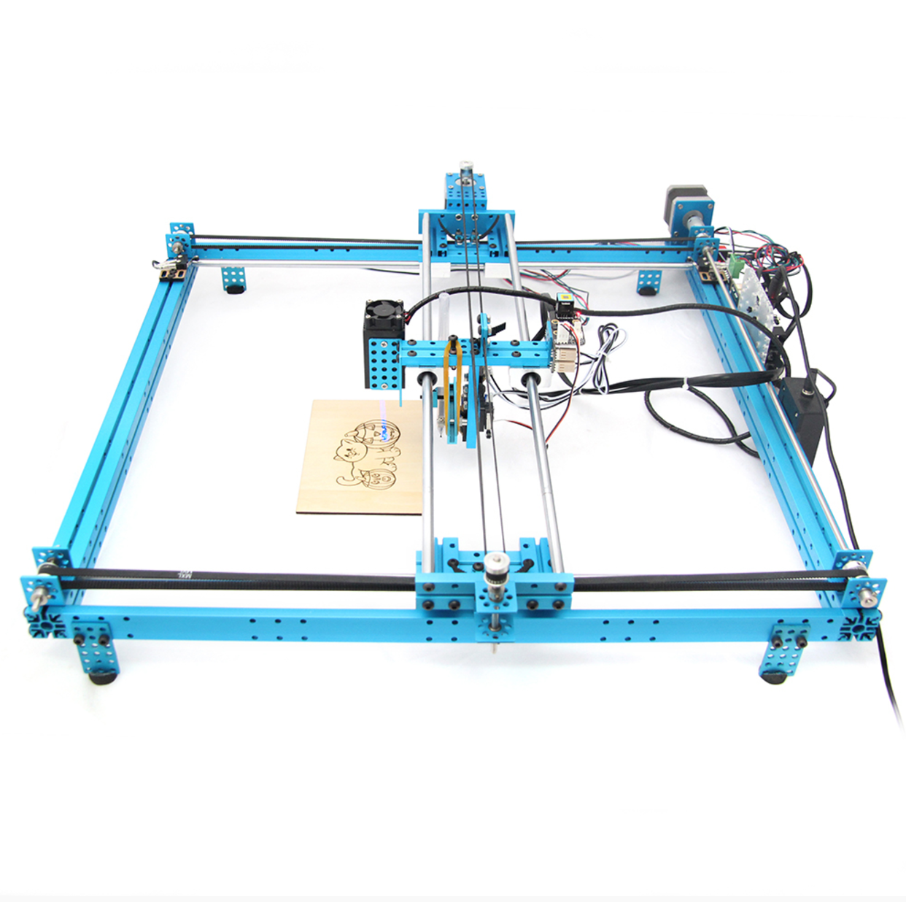
POSIBLES MEJORAS
Incorporar un eje más (eje Z), y poder incorporar un láser
Cambiar el joystick por una pantalla táctil, donde poder dibujar

Slide 11
FUNCIONAMIENTO
https://www.youtube.com/watch?v=FznzgGpuT_4
https://www.youtube.com/watch?v=WKC5ol2d8gM
https://www.youtube.com/watch?v=Nj3jeYt4Mn4
https://www.youtube.com/watch?v=xJltiUsQ7mQ
https://www.youtube.com/watch?v=UDneR_5Oe7U
https://www.youtube.com/watch?v=l5TrpT63oEc
https://www.youtube.com/watch?v=o73bFQE7KvM
https://www.youtube.com/watch?v=xzhQS9neoUk
https://www.youtube.com/watch?v=DC1YicSl4wU

